Slide 1
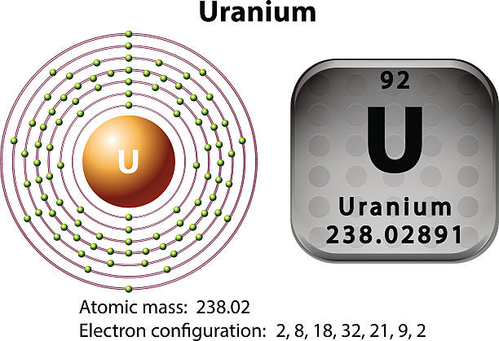
Těžba uranu v ČR
Jan Hendrich

Slide 2
Co je URAN
Uran – latinsky Uranium je radiaktivní chemický prvek, v periodické tabulce má atomové číslo 92
Uran je kov šedobílé barvy, která díky oxidaci po čase přechází k šedé
Hlavní využití nachází uran v jaderné energetice, jako palivo do reaktorů, případně náplň do nukleárních zbraní.
Až třetina světové těžby uranu se

Slide 3
Těžba Uranu v ČR
Nejznámější uranové doly na našem území:
Rožná
Příbram
Stráž pod Ralskem
Jáchymov
V Česku je těžbou a zpracováním uranu poznamenáno více než 200 lokalit
vzniklo přes 46 milionů m3 hald a téměř 600 ha ploch odkališť plných odpadů z těžby

Slide 4
Těžba Uranu v ČR - negativní dopady
Těžba a zpracování uranu může představovat nebezpečí pro zdraví lidí a životní prostředí, největšímu riziku jsou vystaveni lidé, kteří se bezprostředně na těžbě uranu podílejí
Riziko je zde i pro lidi žijící v blízkém okolí uranových dolů vyplývající z možného uvolňování radioaktivních látek, chemických sloučenin a těžkých kovů
Nejběžnějším důsledkem je onemocnění rakovinou plic a méně časté jsou zhoubné nádory kůže, rakovina hrtanu nebo některé typy leukémie

Slide 5
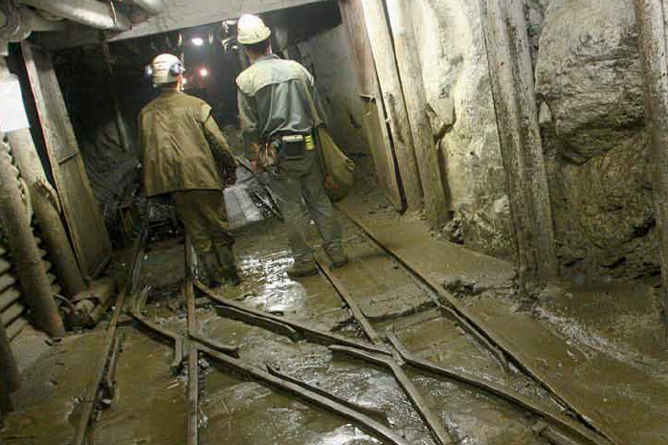
Děkuji za pozornost

